Slide 1
Programmieren II Projekt Snakes and Ladders
Team: „Kurzer Prozess“
Lukas Becker
Steven Geiger
Nick Ringelmann

Slide 2
Gliederung
Anforderungen & Zielsetzung
Erklärung: Leiterspiel
Projektmanagement
Klassendiagramm
Snakes and Ladders: Code
Vorführung

Slide 3
Anforderungen & Zielsetzung
Umsetzung eines Spiels
Fokus:
GUI
Verteilte Programmierung
Flüssiges Spielerlebnis
Leichtes Verständnis

Slide 4
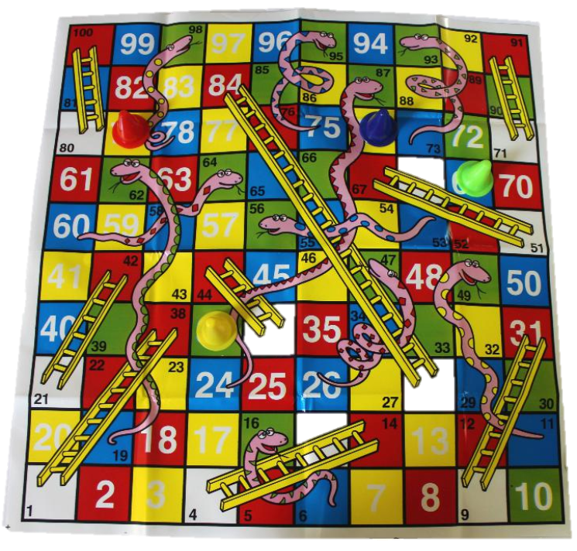
Erklärung: Leiterspiel
Spielbrett windet sich spiralförmig
Verbindung durch Schlangen & Leitern
1 Würfel
Aktion wird nur durchgeführt, wenn Figur auf das Anfangsfeld einer Schlange oder Leiter trifft.
Sieger ist, wer zuerst das Zielfeld erreicht.

Slide 5
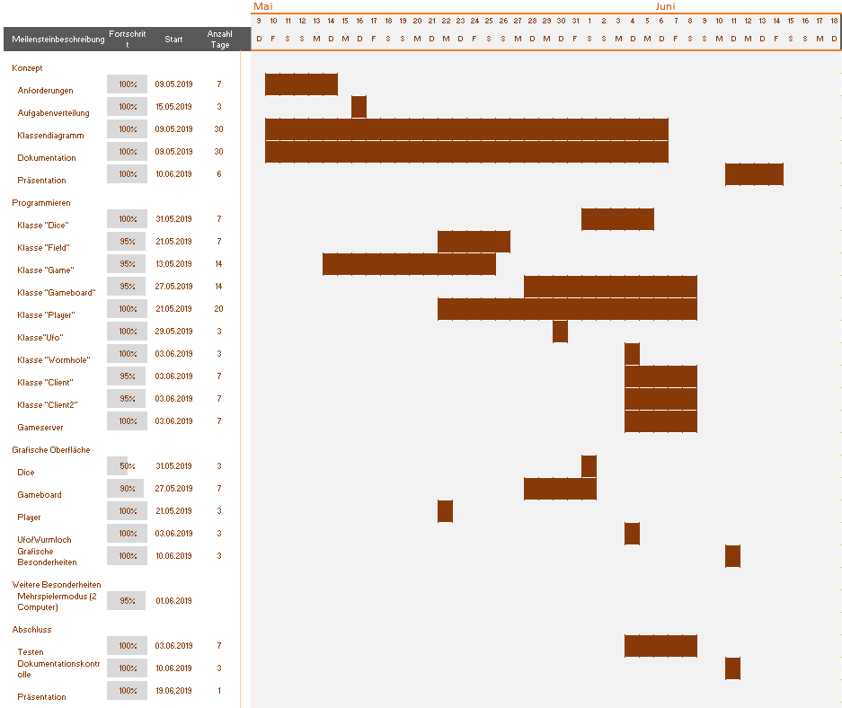
Projektplan

Slide 6
Arbeitspakete und Verantwortlichkeiten
Lukas Becker: Spiellogik, Projektmanagement
Steven Geiger: Spiellogik, verteilte Programmierung
Nick Ringelmann: Spiellogik, grafische Umsetzung

Slide 7
Aufwands-/Ressourcenschätzung

Slide 8
Ablaufplanung
Konzeption
Anforderungen
Projektplan
Vorbereitung
Aufgabenverteilung
Entwicklungsphase
Logik
Controller
Initialisierung
Mehrspieler
Testen
GUI
GUI
Verteilte Programmierung
Dokumentation und Abgabe
Paralleldokumentation
Fertigstellung
Abgabe/Präsentation

Slide 9
Klassendiagramm

Slide 10
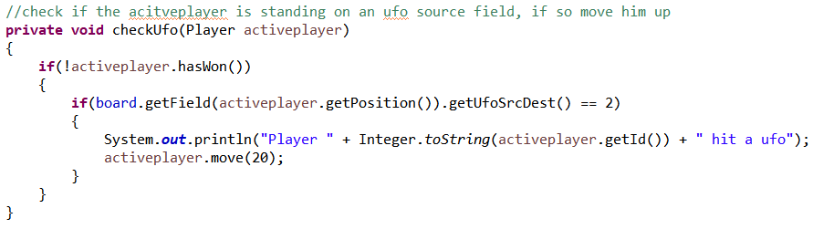
Abfrage Ufo-Feld

Slide 11
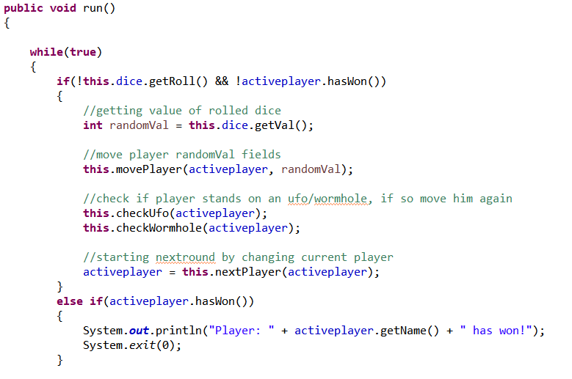
Spiellogik

Slide 12
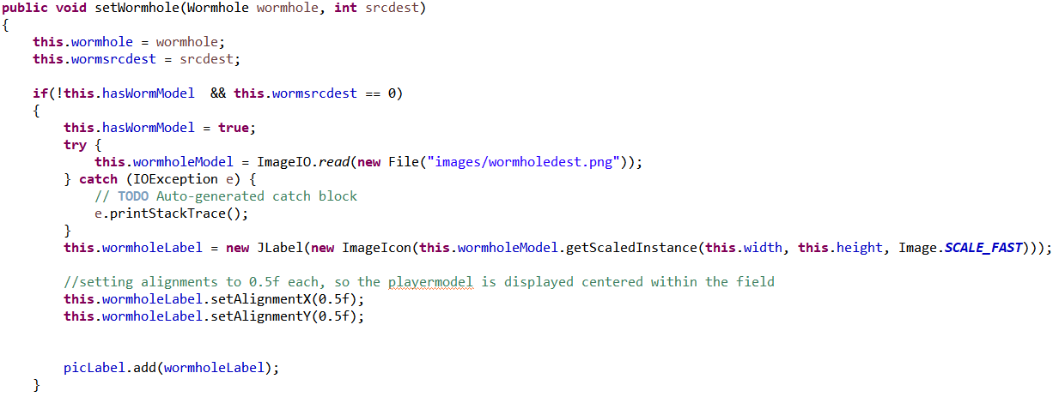
setWormhole

Slide 13
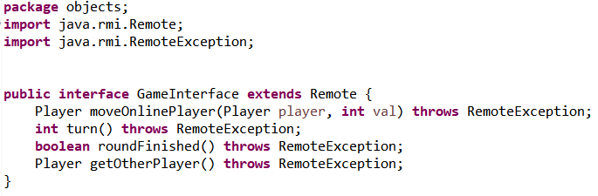
Game Interface

Slide 14
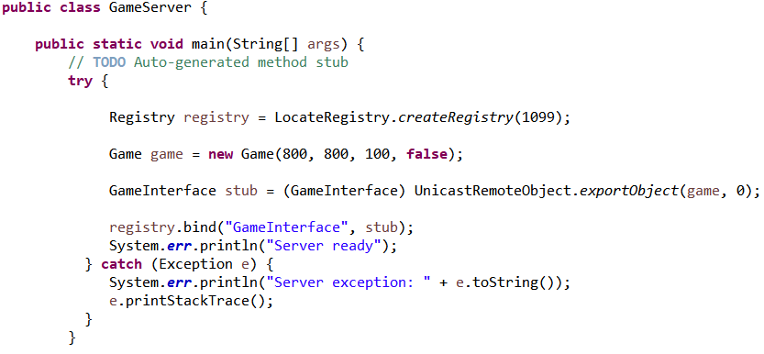
Game Server

Slide 15
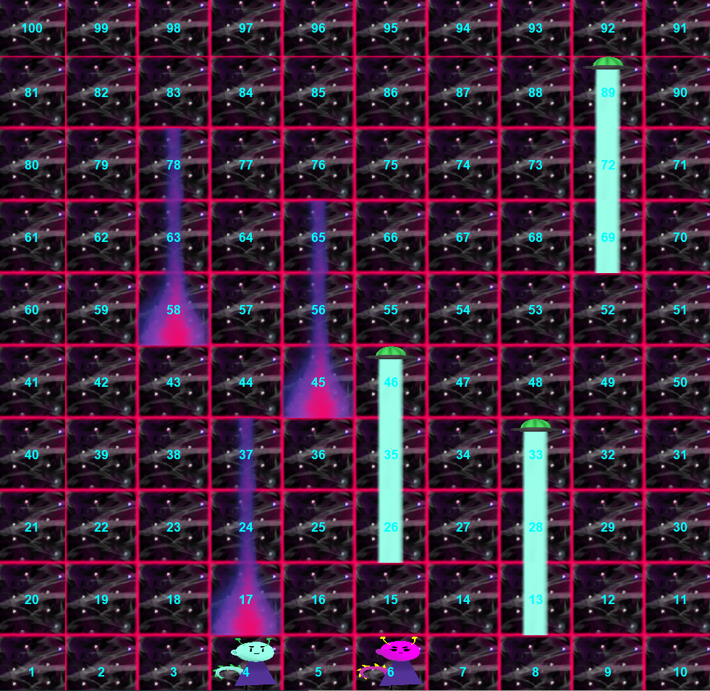
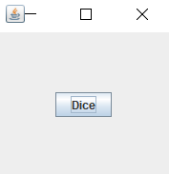
Gameboard

Slide 16
Snakes and ladders vorführung

Slide 17
Vielen dank für ihre Aufmerksamkeit

